Slide 2
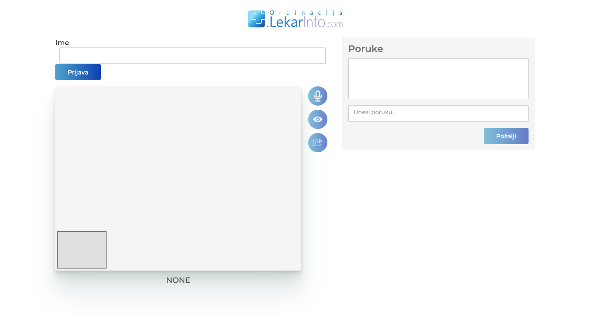
Video konsultacija
Video konsultaciju možete pokrenuti u zakazanom terminu, sa vašeg telefona ili računara, klikom na link koji ste dobili putem e-maila ili sms poruke nakon čega će vam se otvoriti strana za video konsultaciju.
U levom delu strane unesite svoje ime i kliknite na Prijava. Otvara se kamera i počinje razgovor sa pacijentom.

Slide 3
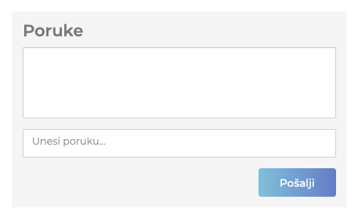
Sa desnom delu strane u delu „unesite poruku“ možete porukama da razgovarate sa pacijentom.

